Slide 1
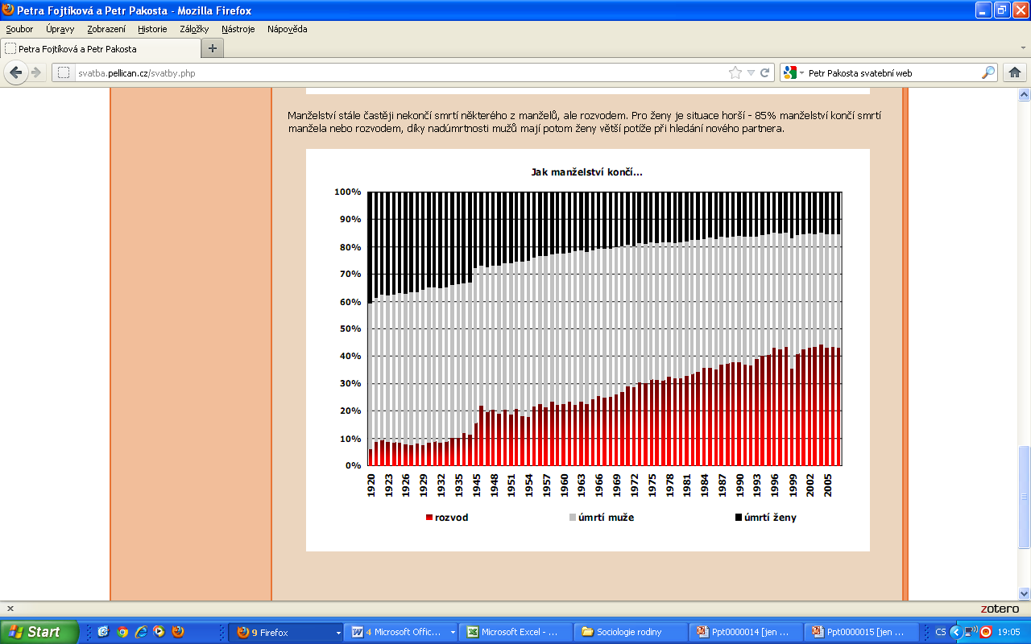

Slide 2
Vývoj sňatečnosti a rozvodovosti v ČR (1980 – 2013)

Slide 3
Rozvodovost
45 – 50 % manželství končí ročně rozvodem
V roce 2013 soudy v ČR rozvedly 27 895 manželství, 57,1 % s nezletilými dětmi
64 procent návrhů na rozvod podala žena

Slide 4
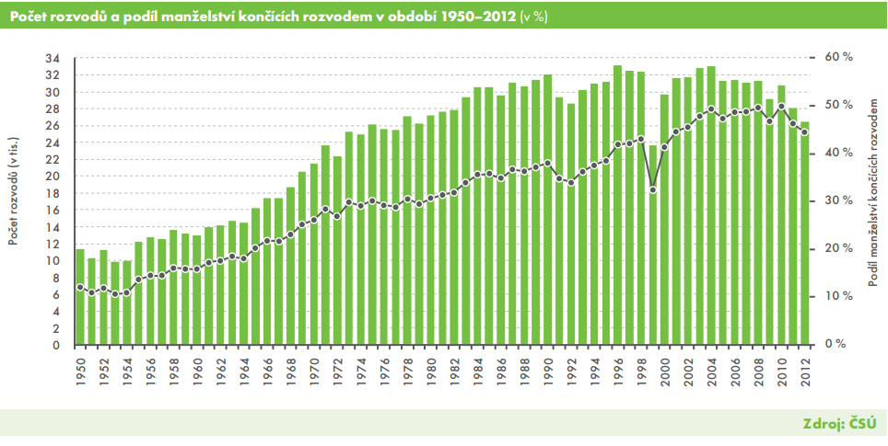

Slide 5
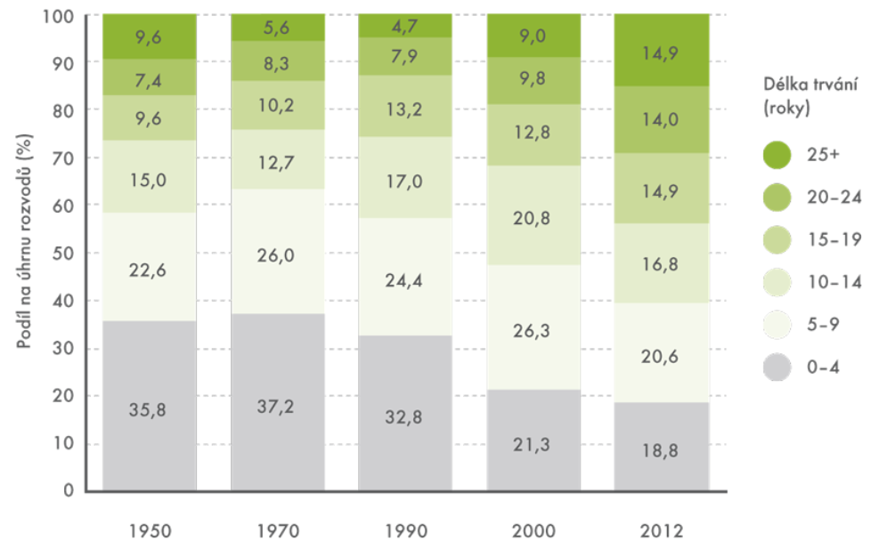
Délka trvání manželství před rozvodem

Slide 6
Souvislosti rozvodovosti
Právní možnost rozvodu
Délka života
Sňatečnost
Zaměstnanost žen a jejich ekonomická nezávislost
Od 60. let až do začátku 90. let: nízký sňatkový věk a vysoká intenzita sňatečnosti, časté těhotenství nevěsty a nedostatek bytů

Slide 7
Prediktory rozvodu
Socioekonomický status (lépe situovaná manželství se méně rozvádějí, !příjem ženy)
Věk vstupu do manželství (cca 19 let – souvislost s těhotenstvím, cca 35 let)
Děti?
Délka trvání manželství
Vzdělání
Místo bydliště
Náboženství
Heterogamní vztahy
Dědičnost rozvodovosti
Opakování manželství
Soužití před svatbou
Notes:
7

Slide 8
Co snižuje riziko rozvodu v prvních 10 letech manželství?
Vysokoškolské vzdělání (x maturita) – 13 %
Stejné náboženství partnerů (x ateisté)– 14 %
Nerozvedení rodiče - 14 %
Věk 25 let a více při svatbě (x méně než 18)
– 24 %
Narození dítěte později než 7 měsíců po svatbě - 24 %
Průměrný roční příjem nad 25 tis. dolarů – 30 %
Notes:
Zdroj Whitehead and Popenoe 2004

Slide 9
Muži se základním vzděláním mají mezi muži nejvyšší rozvodovost (riziko rozvodu muže s jeho vzděláním klesá). Riziko rozvodu muže se základním vzděláním stoupá s rostoucím vzděláním jeho partnerky a nad extremní hodnotu se dostává v případě sňatku se ženou středoškolsky nebo vysokoškolsky vzdělanou[1]. Je to vzestup velmi strmý: pár muž základní – žena vysokoškolské vzdělání se rozvádí 2,5x častěji než manželství partnerů se základním vzděláním a dokonce téměř 5x častěji než svazek muže s úplným středním vzděláním a ženy se základním vzděláním.
[1] Otázka s tím související, vliv rozdílu ve vzdělání manželů, je diskutována později. Muži-vysokoškoláci mají opět nejnižší rozvodovost v případě sňatku se ženou se základním vzděláním. Následně jejich rozvodovost stoupá a nejvyšší je u homogamních sňatků (pár muž-vysokoškolák a žena-vysokoškolačka). Muži s vysokoškolským vzděláním zažívají rozvod nejčastěji v homogamních manželství. Naopak nejstabilnější vztah je pro ně s partnerkou na opačném pólu vzdělanostní škály. Nejméně se tedy rozvádějí ženy se základním vzděláním a není náhodou, že jsou to zároveň ty, které jsou na trhu práce častěji znevýhodněny. Manželství, ve kterých má muž vyšší vzdělání než jeho žena, patří mezi nejstabilnější a rostoucí rozdíl ve vzdělání partnerů již nemá vliv na míru rozvodovosti.

Slide 10
Proč přibývá rozvodů
„Sobectví“ – nárok na štěstí a lásku
Jsou snadné
Všeobecná tolerance rozvodů a nevěry
Média, technologie usnadňující navazování jiných vztahů
„Single habitus“
Neshoda ohledně dětí, problémy s dětmi (s početím)

Slide 11
Výzkum manželských párů (de Singly)
Výroky v prvním roce manželství | Rozvedlo se
Muži - děti chci hned | 13%
Muži - děti mohou počkat | 26%
Muž - peníze pro domácnost má získávat muž | 18%
Muž - oba manželé mají přispívat stejně | 27%
Společný život před svatbou | 25%
Bez společného života před svatbou | 16%
Žena - vdávám se na celý život | 18%
Žena - možná se jednou rozvedu | 56%
Čím více manželé akceptují systém hodnot, ve kterém mají vzájemné vztahy mezi nimi především trvale podporovat jedince v hledání jeho vlastního já, tím je manželský pár křehčí (de Singly, 2001)

Slide 12
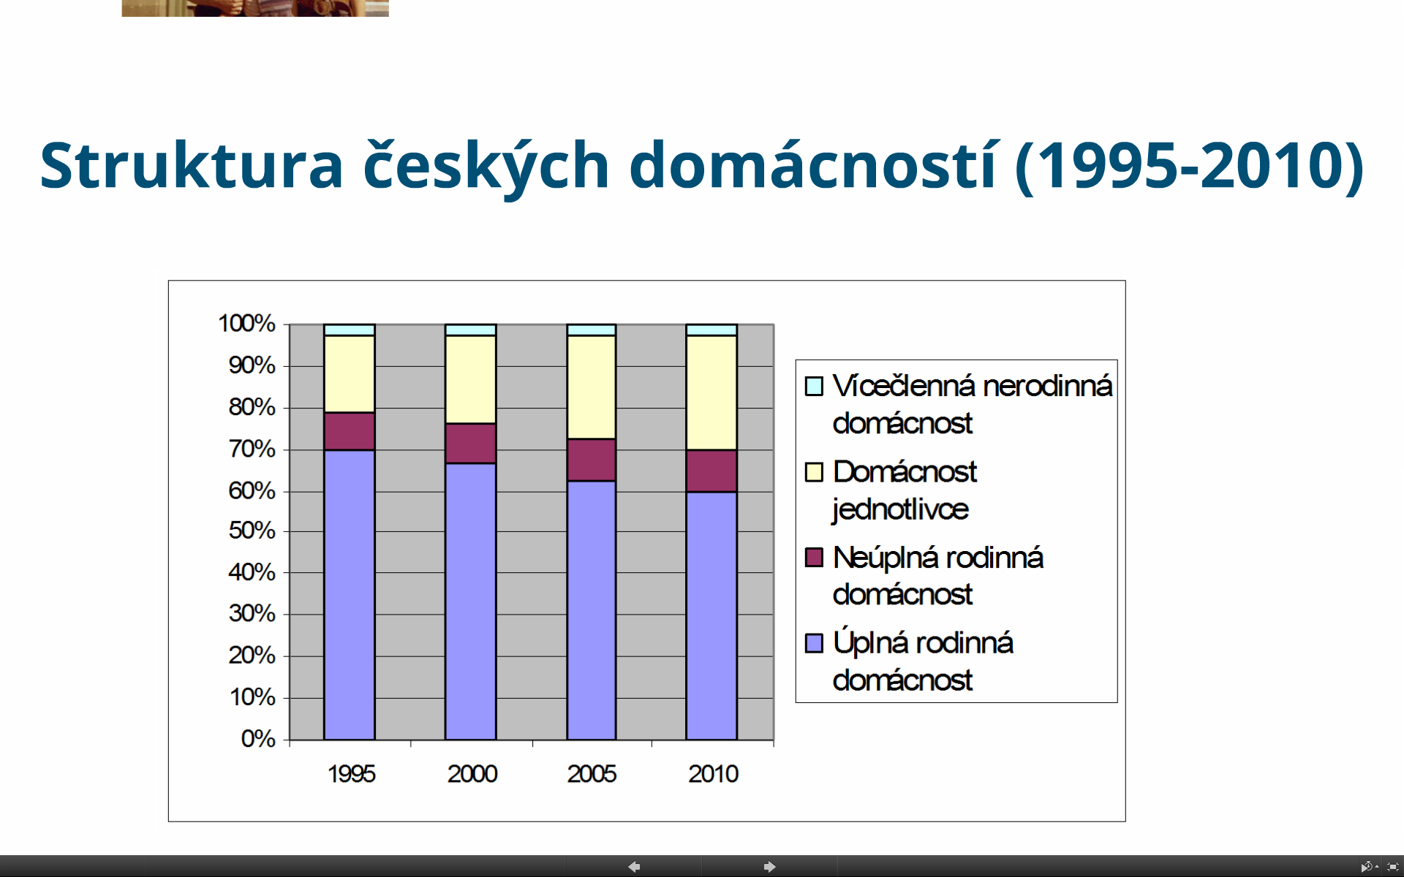

Slide 13
Jak vzniká neúplná rodinná domácnost?
Ovdověním
Rozvodem
Mateřstvím bez partnera

Slide 14
Výživné
Jak se stanovuje výživné?
V roce 2013 dosáhly dluhy na výživném 13 miliard korun, 39 – 50 % rodičů neplatí výživné
V roce 2013 české soudy podle ČSÚ vydaly 156 tisíc exekucí na základě neplacení alimentů
Jen v roce 2013 rozhodovaly soudy v ČR o celkem 13 479 osobách, jež byly obviněny z trestného činu zanedbání povinné výživy. 459 osob dostalo trest odnětí svobody nepodmíněně.
K prosinci 2013 si odpykávalo trest ve věznicích kvůli zanedbání povinné výživy podle Vězeňské služby více než 700 osob. Rok předtím to bylo 1659 odsouzenců z celkového počtu více než dvaceti tisíc osob ve výkonu trestu odnětí svobody.
Je v ČR stanoveno minimální výživné?

Slide 15
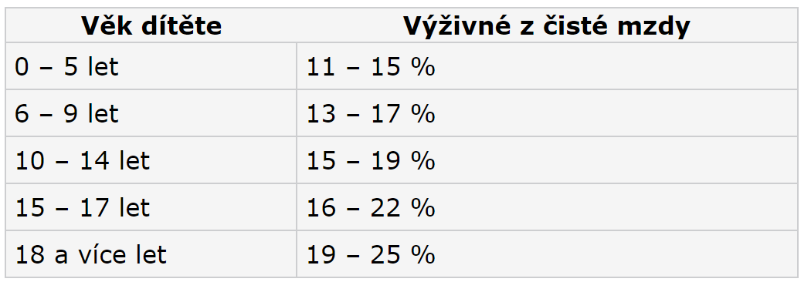
Orientační tabulka pro určování výše výživného

Slide 16
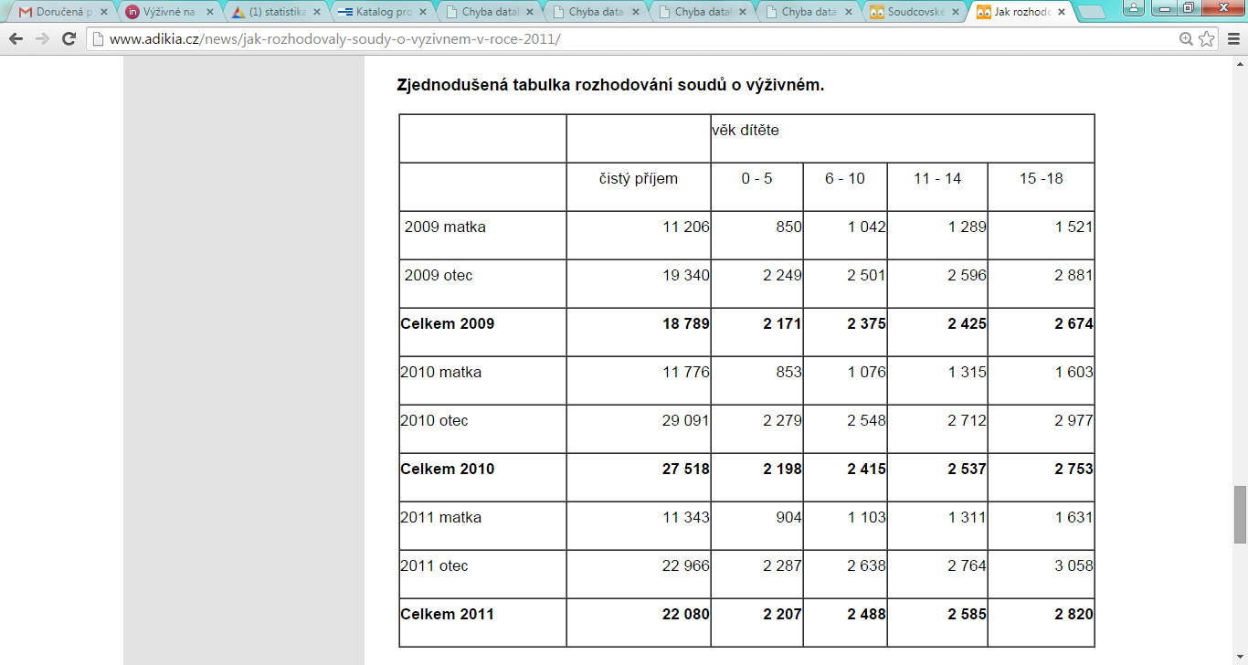
Rozhodování soudů o výživném 2011

Slide 17
Práce v domácnosti
Nejde jen o výkon, ale o definování a uznání
Správa domácnosti + domácí práce
Ženy je stále vykonávají mnohem více bez ohledu na jejich participaci ve veřejné sféře – „druhá směna“ žen
Notes:
Dvojí zatížení žen ve sféře placené práce i v oblasti neplacené práce v domácnosti se prolíná s postavením žen na trhu práce – jejich odměňováním, postavením v zaměstnání apod. Tyto sféry byly od sebe v průběhu industrializace odděleny a ženy začaly více participovat na trhu placené práce, aniž by opustily sféru práce neplacené. V tomto procesu postupného oddělování zároveň vznikly role „žen v domácnosti“, které participují pouze na neplacených domácích pracích a na péči o děti. Téměř ale nevznikl protiklad v podobě žen, které by pouze pracovaly za mzdu a nemusely by vůbec vykonávat práce v domácnosti.

Slide 18
Denní objem práce v českých rodinách s dětmi do 18 let (Bierzová, 2006)

Slide 19
Vysvětlení
Teorie racionálního chování - každý se zaměřuje na tu aktivitu, ve které dosahuje nejvyšší efektivity
Teorie relativních zdrojů - každý z partnerů se snaží minimalizovat svůj podíl na méněcenné práci v domácnosti, lépe se to daří tomu, kdo má lepší vzdělání, prestiž, výdělky (platí jednostranně)
Genderová teorie - ženy i muži jsou socializováni do různých rolí, žena jako hospodyně, muž jako živitel (ještě posíleno rodičovstvím, kdy žena zůstává v domácnosti)
Notes:
ženy, které mají nezaměstnané partnery, nevykonávají menší podíl domácích prací, aby tím ještě více neoslabovaly identitu mužů - živitelů, která může být ztrátou zaměstnání podkopána (Hochshild 2003).

Slide 20
How Nonemployed Americans Spend Their Weekdays: Men vs. Women
http://www.nytimes.com/interactive/2015/01/06/upshot/how-nonemployed-americans-spend-their-weekdays-men-vs-women.html?rref=upshot&abt=0002&abg=1&_r=1

Slide 21
Happy couples
http://lifehacker.com/this-infographic-reveals-the-secrets-of-the-happiest-co-1518305669?utm_campaign=socialflow_jezebel_facebook&utm_source=jezebel_facebook&utm_medium=socialflow

Slide 22
Závěr a diskuse
lenka.slepickova@gmail.com

